Slide 1

ABRL 2
DE
2020
MEDIDAS DE PROTECCION PARA CONDUCTORES Y
PARA EL CONTROL DE PROPAGACION DEL COVID 19
MARZO DE 2020

Slide 2
ESTRUCTURA DE LA CAPACITACION
Aspectos importantes del conductor
Apertura de la jornada laboral
Equipo de prevención y seguridad
Recomendaciones prevención de accidentes de trabajo
Elementos de protección personal
Técnicas lavados de manos
Medidas de salubridad por el COVID 19
Protocolos de ingreso al hogar por el COVID 19

Slide 3
ASPECTOS IMPORTANTES DEL CONDUCTOR
Presentación Personal Del Conductor
Presentación Del Vehículo
Tenga cuidado con su aspecto PERSONAL
Procure estar correctamente limpio y vestido.
Intente dar una imagen profesional de la empresa
Evite llegar tarde sin causa justificada.
Muéstrese respetuoso si encuentra alguna novedad
Tenga cuidado del aspecto exterior del vehículo (limpieza, estado de la carrocería, llantas, pintura)
Extreme las precauciones para producir el menor ruido posible, sobre todo cuando circule por núcleos urbanos.

Slide 4
APERTURA DE LA JORNADA LABORAL
Comprobar documentación a llevar en el vehículo
Documentación del conductor
Manifiesto de carga
Remesa
Tarjeta de propiedad.
Revisión técnica mecánica
SOAT
Autorización Pesos y Dimensiones
Cédula de ciudadanía
Licencia de conducir vigente.
Lista de contactos para casos de emergencia.

Slide 5
APERTURA DE LA JORNADA LABORAL
INSPECCION DEL VEHICULO
Chequear nivel de aceite del motor.
Chequear nivel de líquido refrigerante del radiador.
Tensión y estado de las correas.
Chequear nivel de aceite de la dirección hidráulica.
Drenar tanques de aire.
Chequear presión y estado general de los neumáticos.
Estado de bandas de freno.
Comprobar el estado de limpieza general del camión (interior y exterior).
Detección de fugas de agua, aire, aceite y gasoil.
Chequeo de mangueras cables y conexiones.
Funcionamiento de las luces.

Slide 6
APERTURA DE LA JORNADA LABORAL
INSPECCION DEL VEHICULO
Revisión de nivel de aceite de componentes hidráulicos. (Si aplica).
Estado de la Rueda de repuesto (Si aplica).
Comprobar el estado del extintor, espejos retrovisores, triángulos seguridad y carrocería.
Comprobar las presiones de aceite y de aire.
Verificar que el filtro de aire no esté sucio.
Comprobar el funcionamiento de los frenos y del sistema de encendido.
Verificar el buen estado del tubo de escape.

Slide 7
EQUIPO DE PREVENCION Y SEGURIDAD
Un gato con capacidad para elevar el vehículo.
Una cruceta.
Dos señales de carretera en forma de triángulo en material reflectivo y provistas de soportes para ser colocadas en forma vertical o lámparas de señal de luz amarilla intermitentes o de destello.
Un botiquín de primeros auxilios.
Un extintor.
Dos tacos para bloquear el vehículo.
Caja de herramientas básica que como mínimo deberá contener: alicate, destornilladores, llave de expansión y llaves fijas.
Llanta de repuesto.
Linterna.
El Acuerdo 051 de 1993 del Ministerio de Transporte es aún más preciso con lo que dicho equipo de carreteras debe contener

Slide 8
RECOMENDACIONES PREVENCIÓN DE ACCIDENTES DE TRABAJO

Slide 9
RECOMENDACIONES PREVENCIÓN DE ACCIDENTES DE TRABAJO

Slide 10
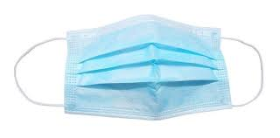

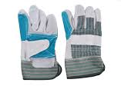
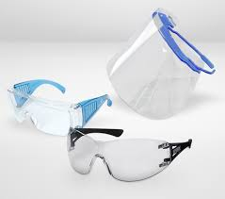
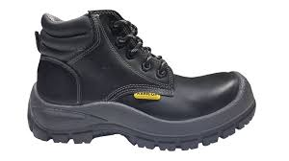
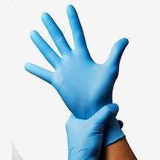
ELEMENTOS DE PROTECCIÓN PERSONAL
Los trabajadores independientes deben cumplir con los elementos de protección personal que exige la ley para los trabajadores dependientes, además de los que se requieran para prevenir el contagio de COVID 19.
Realizar la desinfección de los elementos de seguridad y protección personal como cascos, guantes, gafas, rodilleras, entre otros, al iniciar y al terminar la jornada
¡ESTOS ELEMENTOS NO SE DEBEN COMPARTIR¡¡¡¡

Slide 11
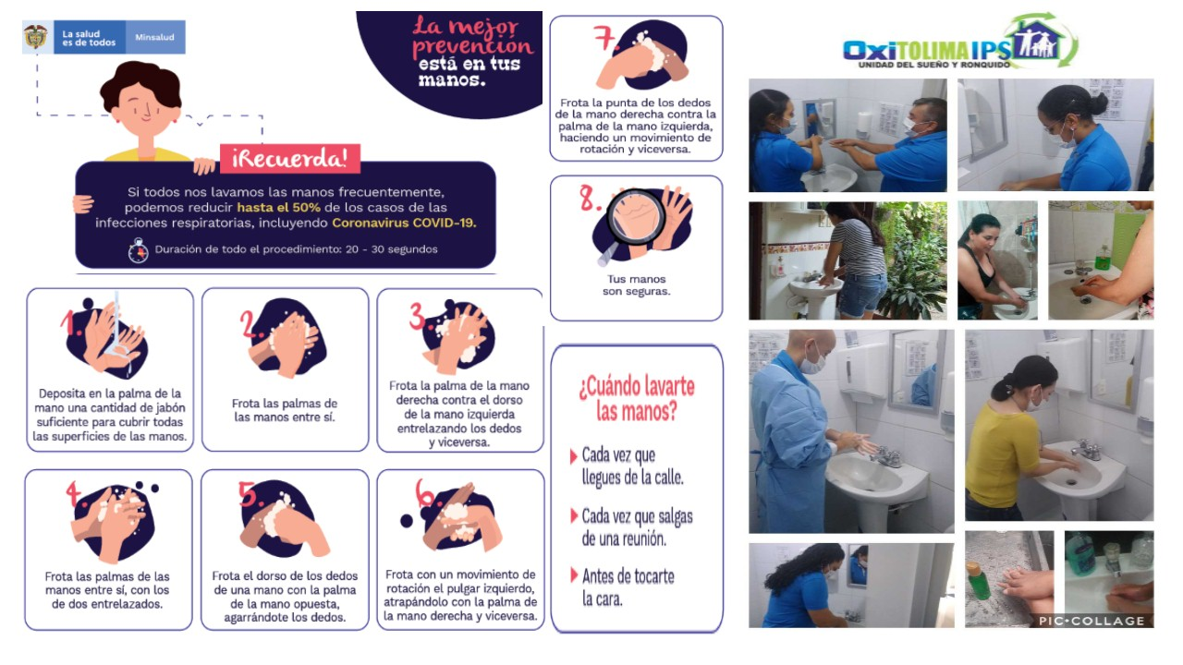
Técnicas lavados de manos

Slide 12
MEDIDAS DE SALUBRIDAD
No se deben realizar reuniones y si por motivos laborales o del servicio se deben realizar, las mismas no deberán superar cinco (5) personas, guardando la distancia.
Mantener una distancia mínima de dos metros en las filas de supermercado, tiendas, droguerías, restaurantes o establecimientos comerciales donde le entregan, pagan o reciben los bienes o producto objeto del domicilio.
Reportar diariamente su estado de salud al superior inmediato.
Si presenta los siguientes síntomas: fiebre, tos o dificultad para respirar, utilizar mascarilla quirúrgica y solicitar atención médica en la red de servicios de salud asignada por su EPS, informando sus síntomas.

Slide 13
MEDIDAS DE SALUBRIDAD
Utilizar gel antibacterial o toallas desinfectantes antes de la entrega del servicio, después de utilizar dinero en efectivo y después de tener contacto con superficies o paquetes
Lávese las manos con agua, jabón y toalla limpia, mínimo cada 3 horas y al terminar un servicio y cuando se retire los guantes si son para manejo de vehículo automotor, motocicleta o bicicleta
Se debe desinfectar el vehículo utilizado de ida y al regreso de cada servicio con alcohol al 70%. Se debe mantener un kit que contenga agua jabonosa o gel antibacterial, toallas desechables, bolsa para recoger residuos
Mientras estén prestando el servicio deben limpiar y desinfectar los elementos de trabajo tres veces al día.
Abstenerse de realizar la labor encomendada si se presente signos gripales.

Slide 14
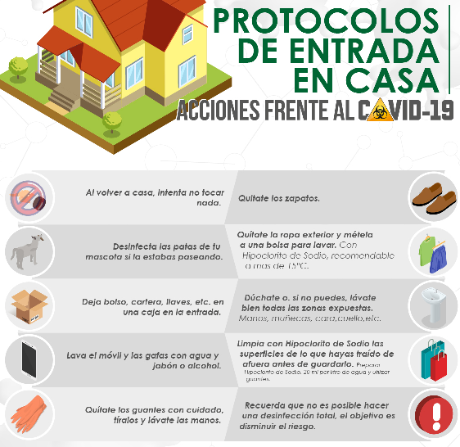
PROTOCOLOS DE INGRESO AL HOGAR POR EL COVID 19

Slide 15
SANCIONES
Quien no acate las normas vigentes dictadas por el gobierno nacional en materia de prevención contra el COVID 19 incurrirá en la siguiente sanción.
Código Penal Colombiano. Artículo 368. Violación de medidas sanitarias. El que viole medida sanitaria adoptada por la autoridad competente para impedir la introducción o propagación de una epidemia, incurrirá en prisión de cuatro (4) a ocho (8) años.

Slide 16

Carrera 7ª No. 19 – 48 Piso 10
Edificio Banco Popular

